Slide 1
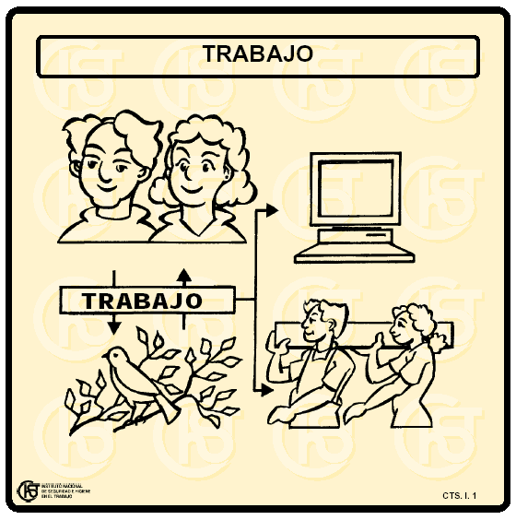
SALUD OCUPACIONAL

Slide 2
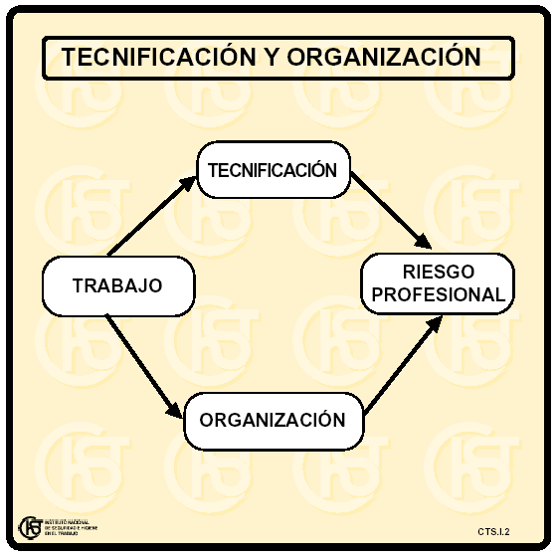
SALUD OCUPACIONAL

Slide 3
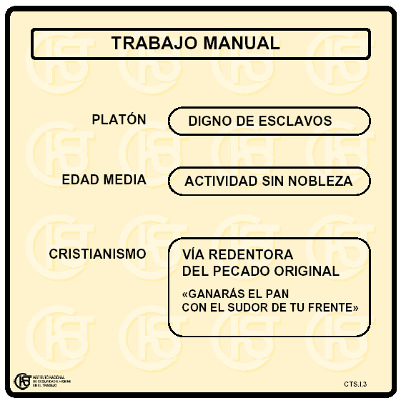
SALUD OCUPACIONAL

Slide 4
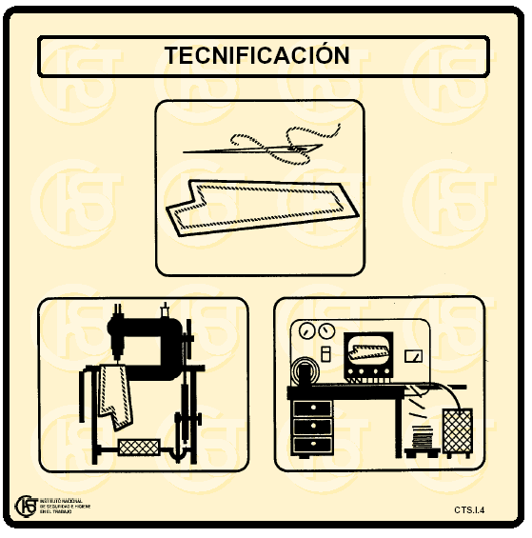
SALUD OCUPACIONAL

Slide 5

SALUD OCUPACIONAL

Slide 6
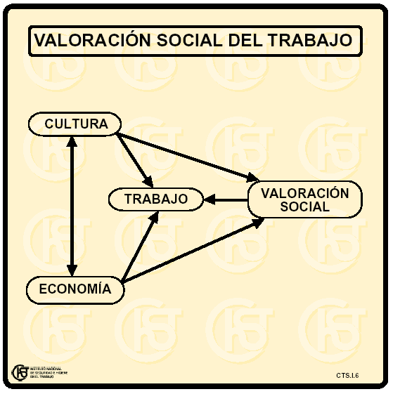
SALUD OCUPACIONAL

Slide 7
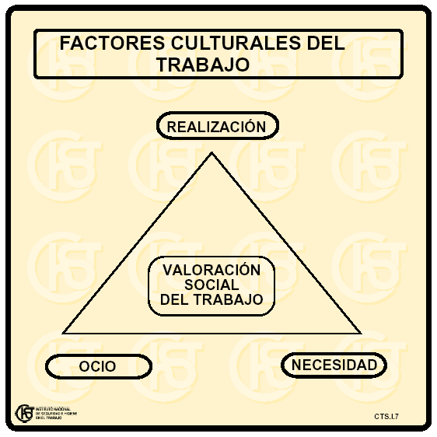
SALUD OCUPACIONAL

Slide 8
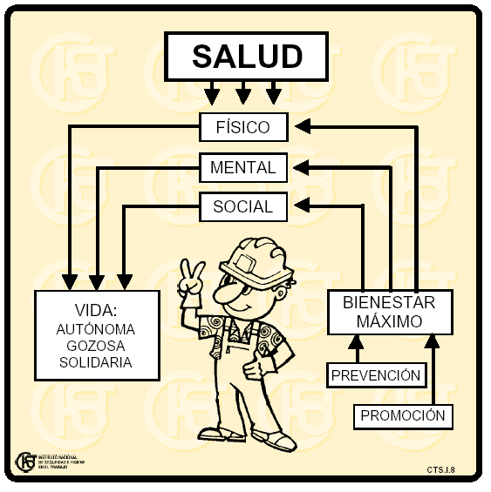
SALUD OCUPACIONAL

Slide 9
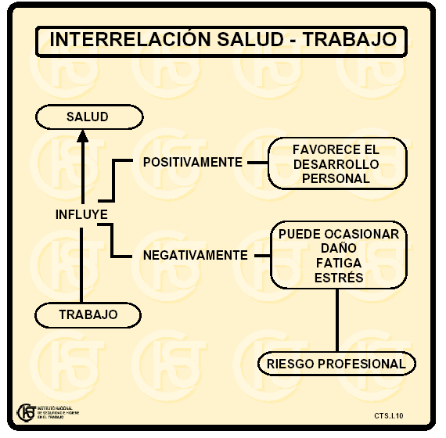
SALUD OCUPACIONAL

Slide 10
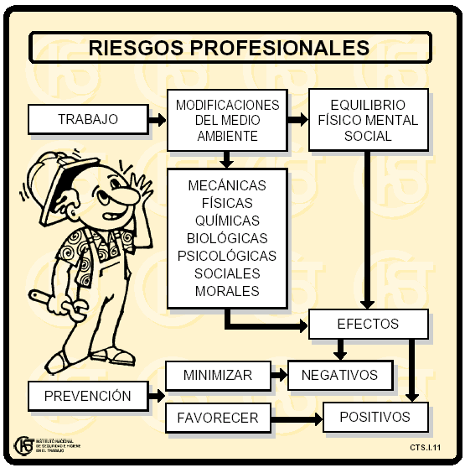
SALUD OCUPACIONAL

Slide 11
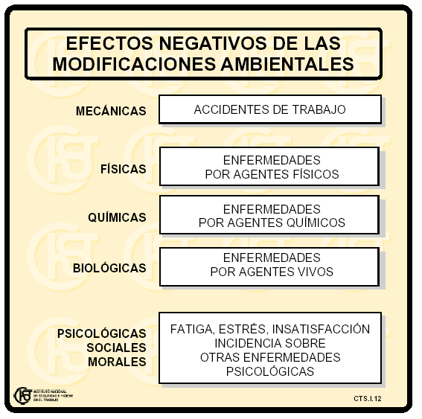
SALUD OCUPACIONAL

Slide 12
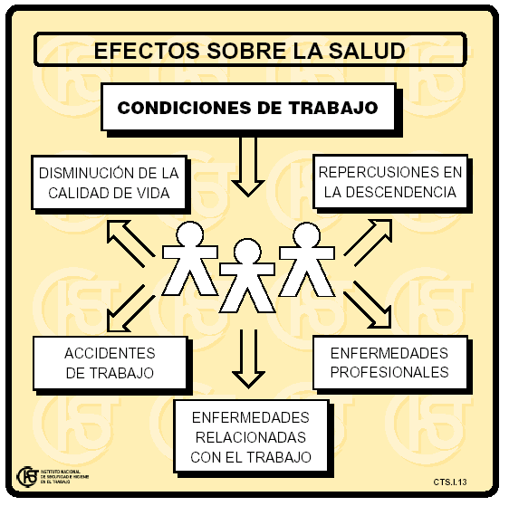
SALUD OCUPACIONAL

Slide 13
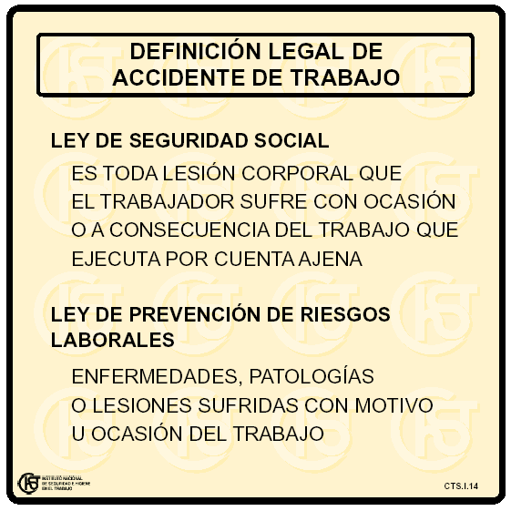
SALUD OCUPACIONAL

Slide 14
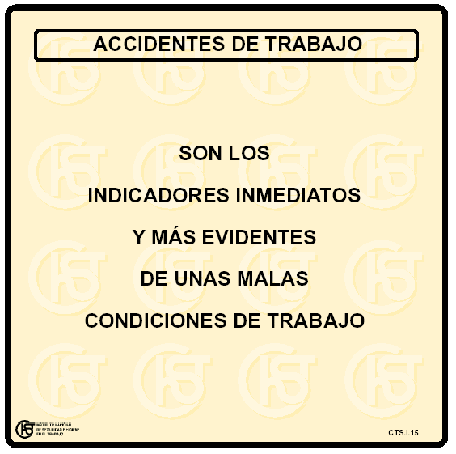
SALUD OCUPACIONAL

Slide 15
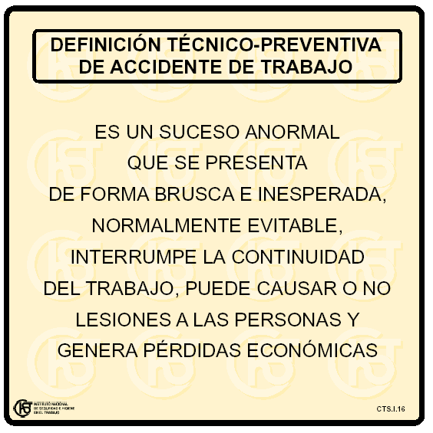
SALUD OCUPACIONAL

Slide 16
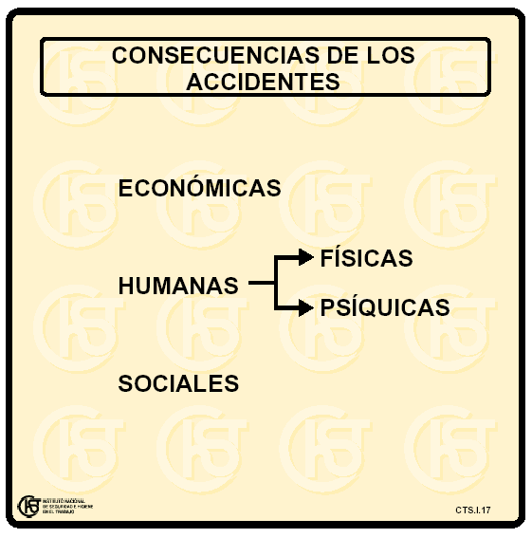
SALUD OCUPACIONAL

Slide 17
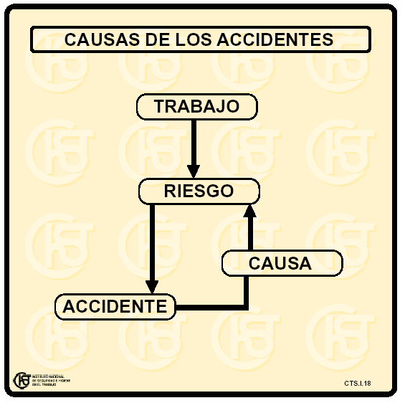
SALUD OCUPACIONAL

Slide 18
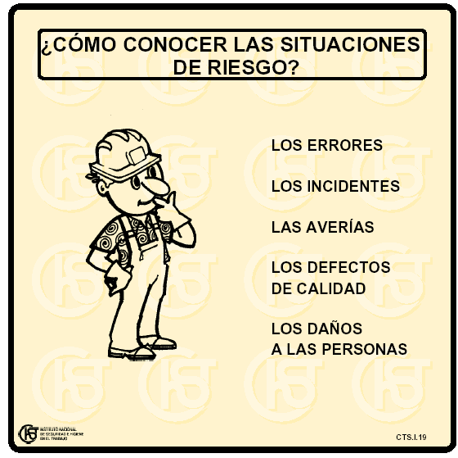
SALUD OCUPACIONAL

Slide 19

SALUD OCUPACIONAL

Slide 20
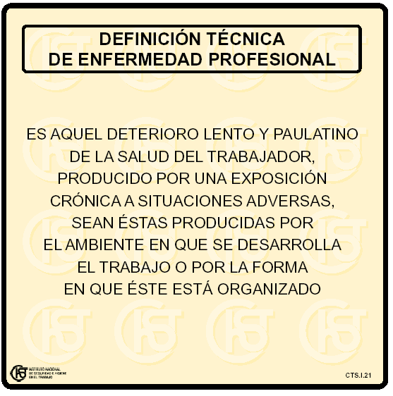
SALUD OCUPACIONAL

Slide 21
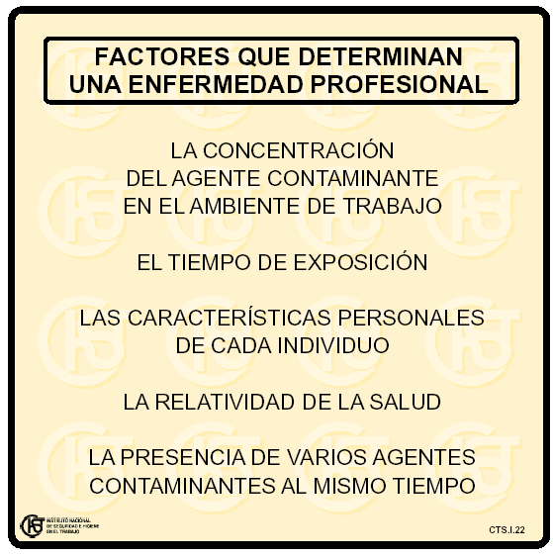
SALUD OCUPACIONAL

Slide 22
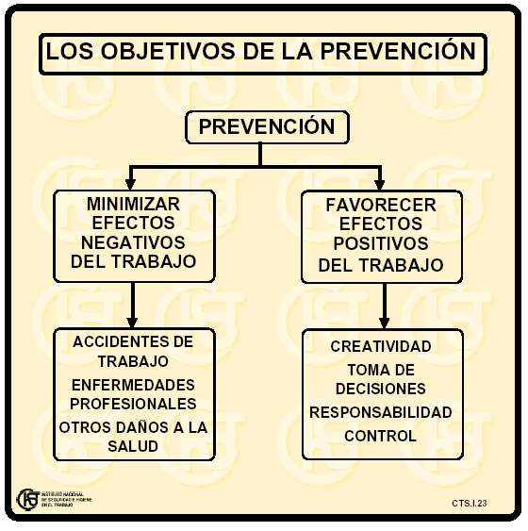
SALUD OCUPACIONAL

Slide 23
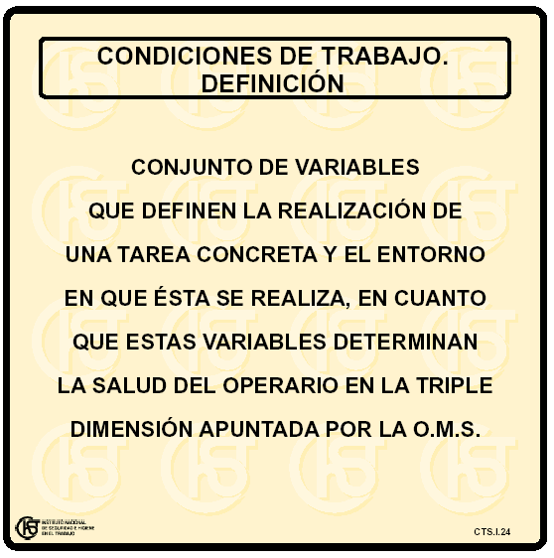
SALUD OCUPACIONAL

Slide 24
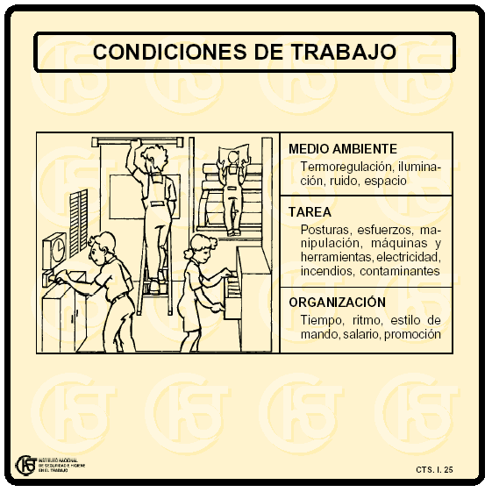
SALUD OCUPACIONAL

Slide 25
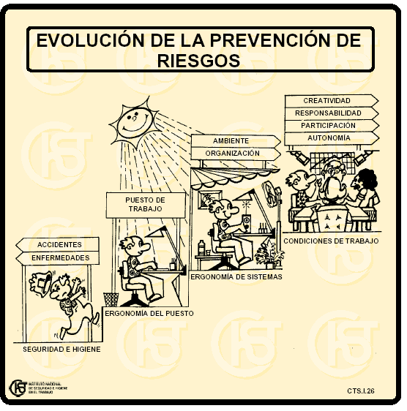
SALUD OCUPACIONAL

Slide 26
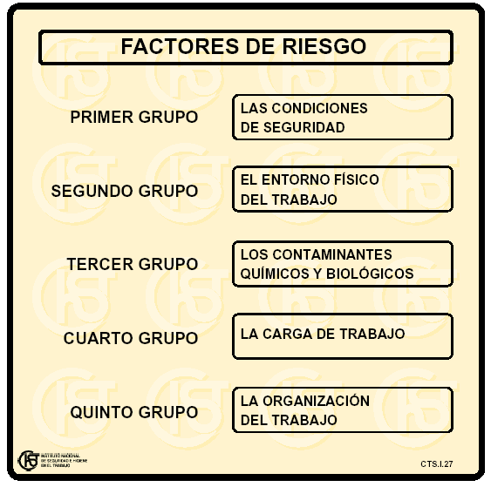
SALUD OCUPACIONAL

Slide 27
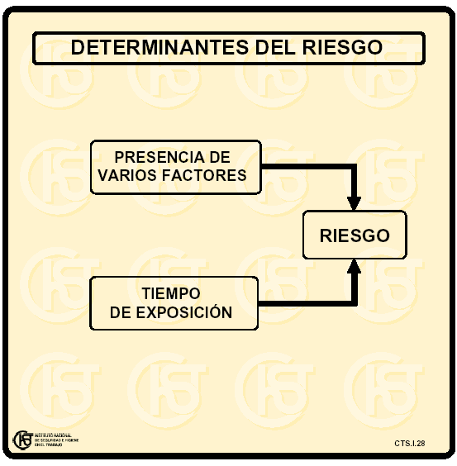
SALUD OCUPACIONAL

Slide 28
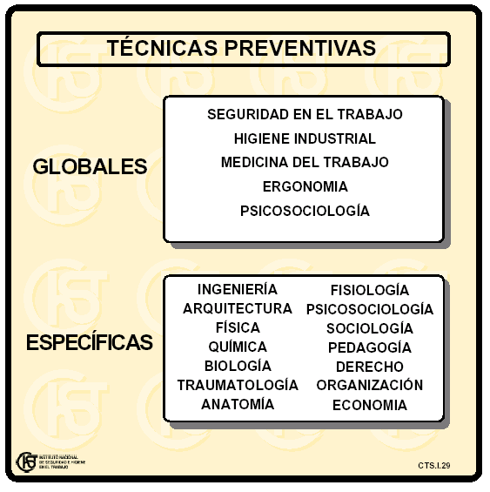
SALUD OCUPACIONAL

